Slide 1
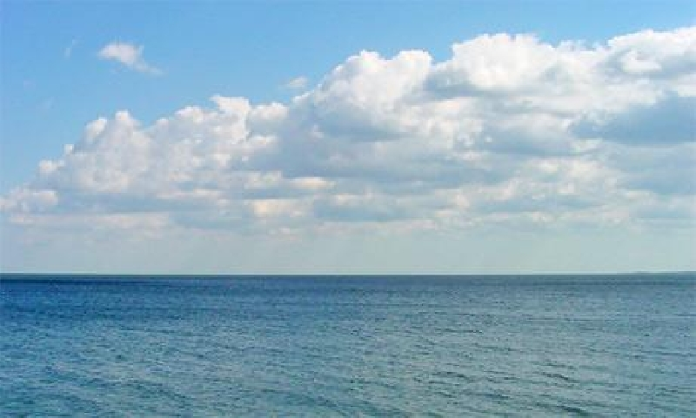
Превращения и круговорот воды в природе
Презентацию подготовила учитель начальных классов Сидоровская Е.С.

Slide 2
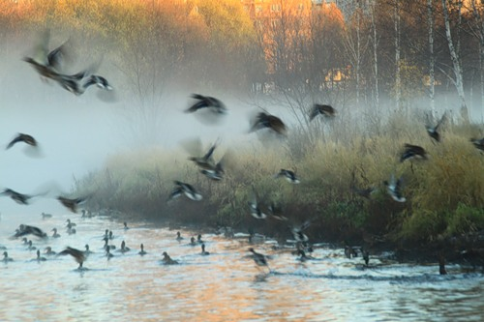
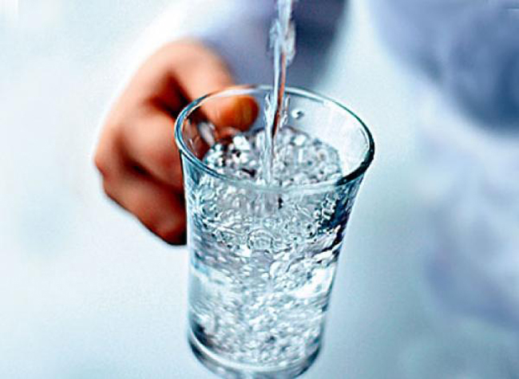
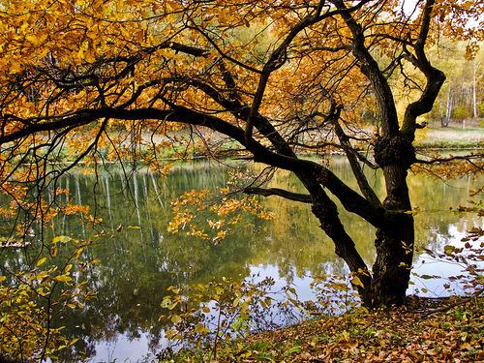
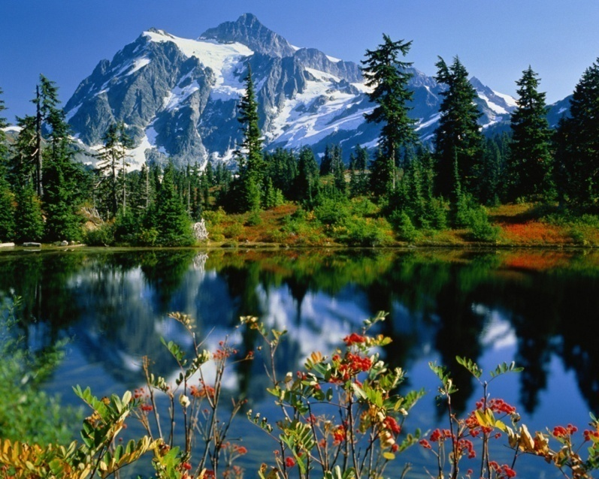

Slide 3
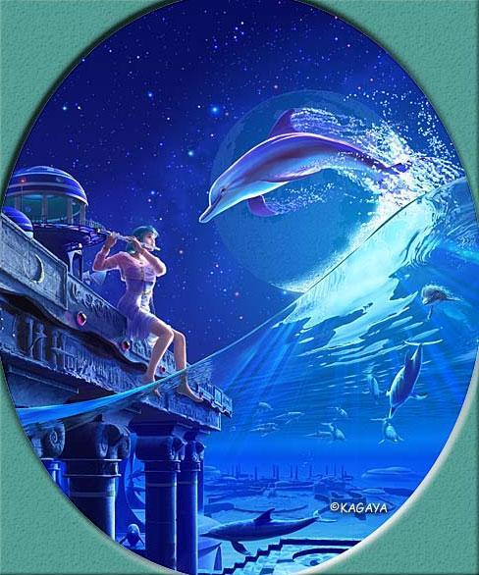
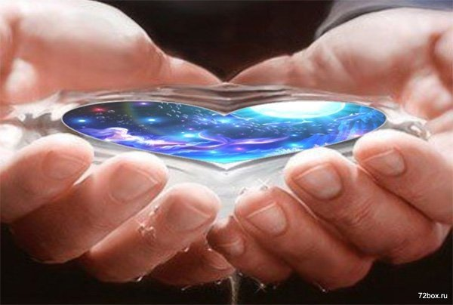
M_{в} = m × 2 : 3

Slide 4
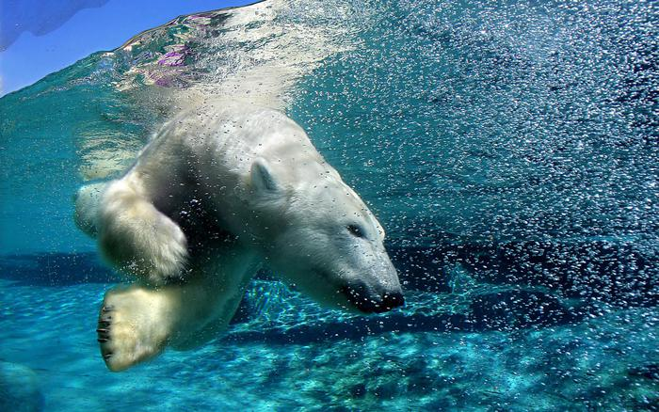
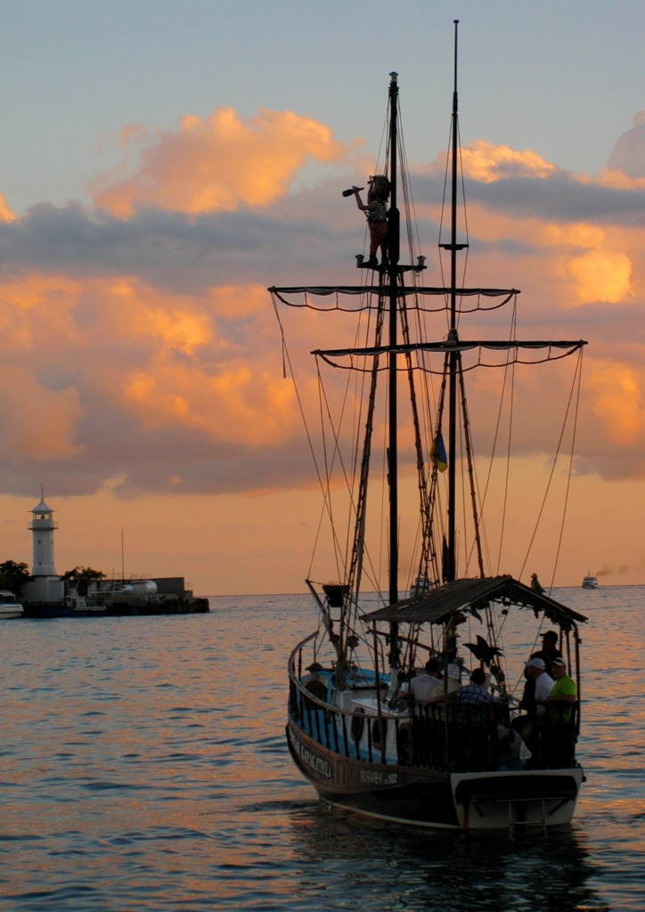
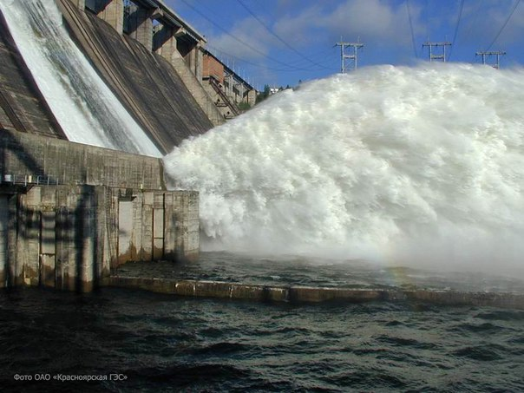

Slide 5
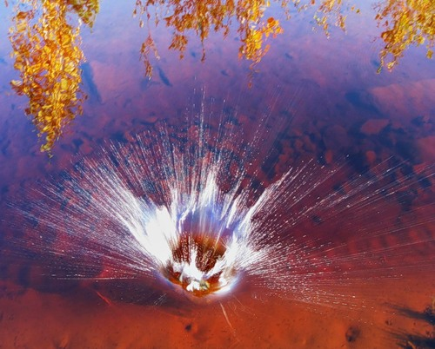
Вода в жидком состоянии.

Slide 6
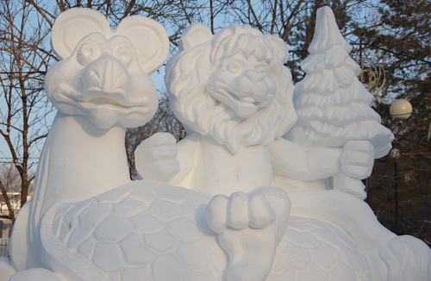
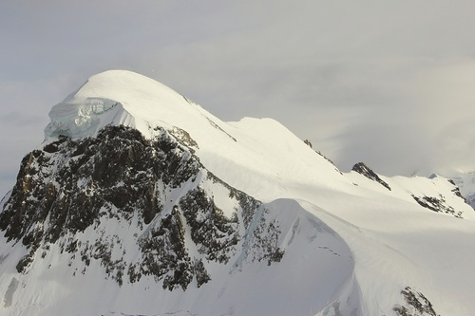
Вода в твердом состоянии.

Slide 7
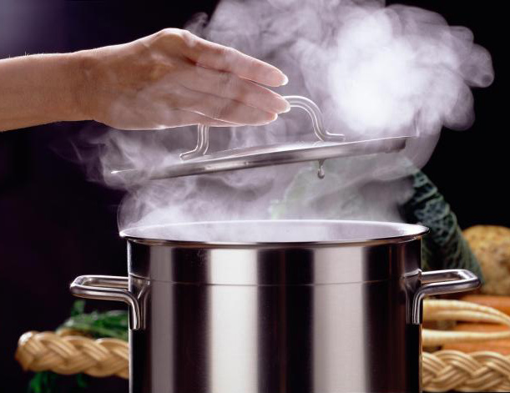
Вода в газообразном состоянии.

Slide 9
Океан

Slide 10
Море

Slide 11
Река

Slide 12
Озеро

Slide 13
Болото

Slide 14
Спасибо за сотрудничество! Вы молодцы!

Slide 15
Список использованных источников
http://images.yandex.ru/yandsearch?clid=1872363&win=90&text

